Slide 1


ANDRÉ LUIZ CAMILO BRAGA
Gerente do Núcleo de Tecnologia-NTE/SEED

Slide 2

CENTRALIZAÇÃO DE ESTRUTURA E AÇÕES TECNOLÓGICAS (ESCOLAS NA REGIÃO METROPOLITANA);
EQUIDADE DIGITAL
Contexto e motivação:
GT DE
TECNOLOGIA

Slide 3
AMPLIAÇÃO E MODERNIZAÇÃO DA REDE EDUCACIONAL;
EQUIPAR 100% DA REDE COM ESTRUTURA COMPUTACIONAL E INTERNET;
FORMAÇÃO E CAPACITAÇÃO DOCENTE;
CONSTRUÇÃO E APROVAÇÃO DA BNCC COMPUTAÇÃO
Objetivos e metas:
GT DE
TECNOLOGIA

Slide 4
APROXIMAÇÃO E ADESÃO AOS PROGRAMAS DO GOVERNO FEDERAL;
DESENVOLVIMENTO DE PLANOS DE TRABALHO BASEADO EM DIAGNÓSTICOS DA REDE E RESPEITANDO AS PECULIARIDADES REGIONAIS
INTEGRAÇÃO E SUPORTE COM OUTRAS UNIDADES
Estratégias e ferramentas:
GT DE
TECNOLOGIA

Slide 5
LOGISTICA E DIFICULDADE DE ACESSO A DETERMINADAS ÁREAS;
COOPERAÇÃO E PARCERIA COM AS COMUNIDADES LOCAIS
Desafios:
GT DE
TECNOLOGIA

Slide 6
100% DAS ESCOLAS CONTEMPLADAS COM CHROMEBOOKS,
90% DAS ESCOLAS CONECTADAS COM INTERNET;
AMPLIAÇÃO DE AÇÕES E ESTRUTURAS TECNOLÓGICAS PARA ÁREAS INDÍGENAS, RIBEIRINHAS E QUILOMBOLAS.
Resultados:
GT DE
TECNOLOGIA

Slide 7
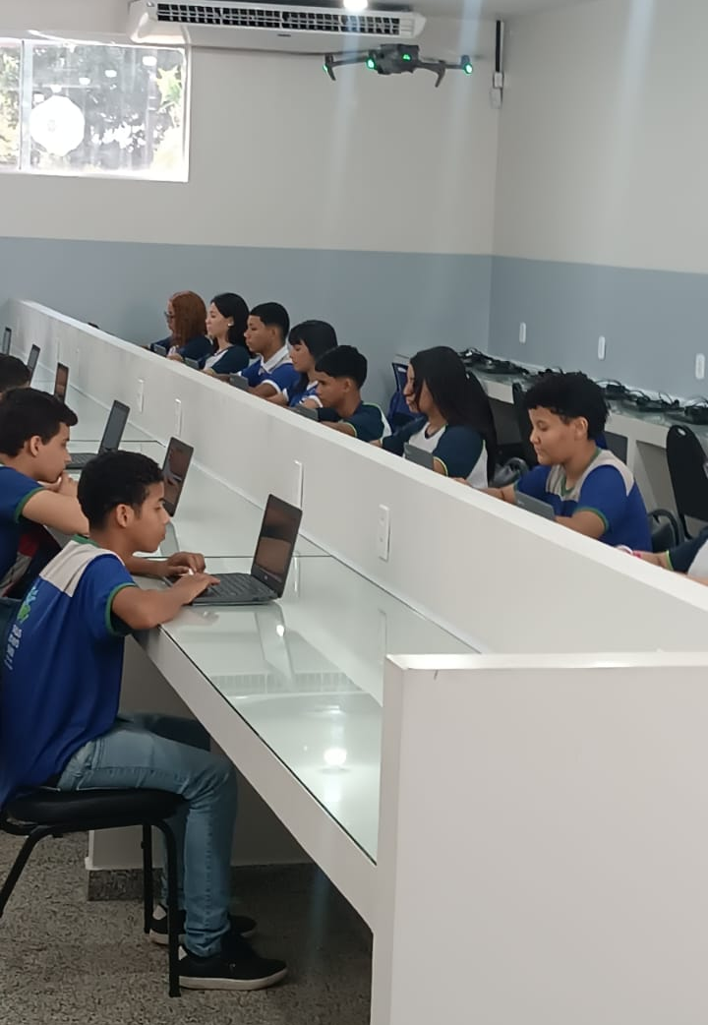
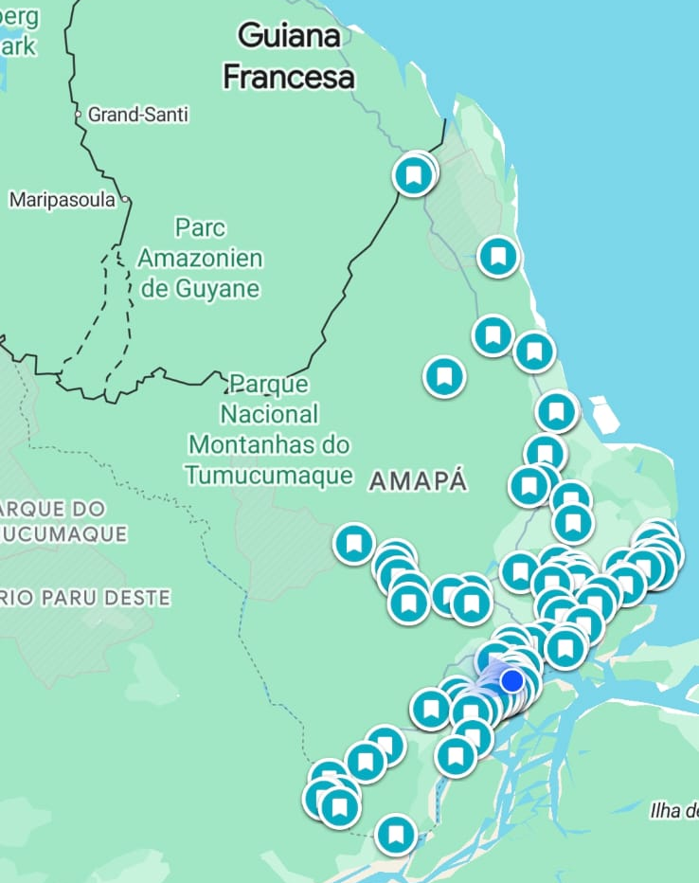
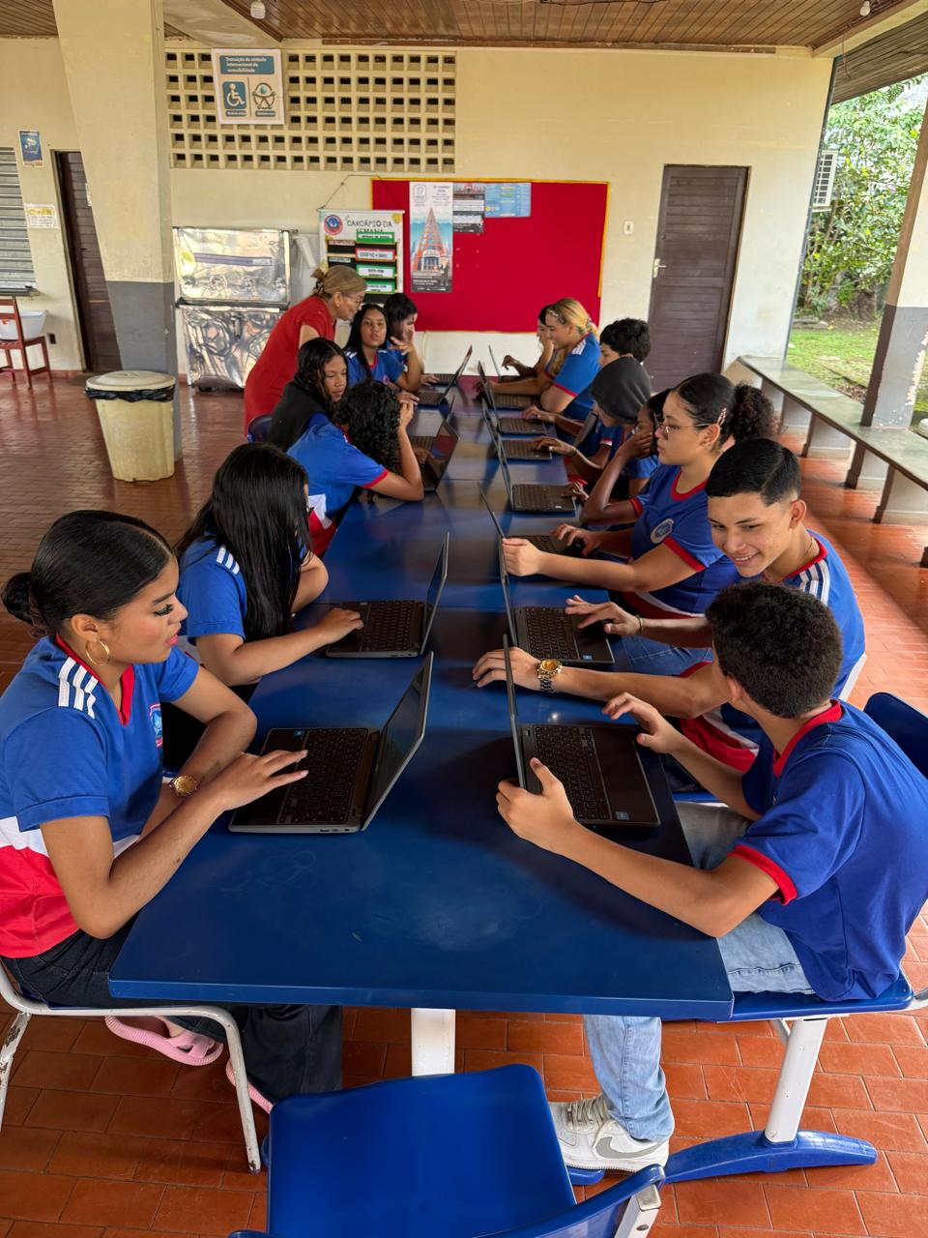
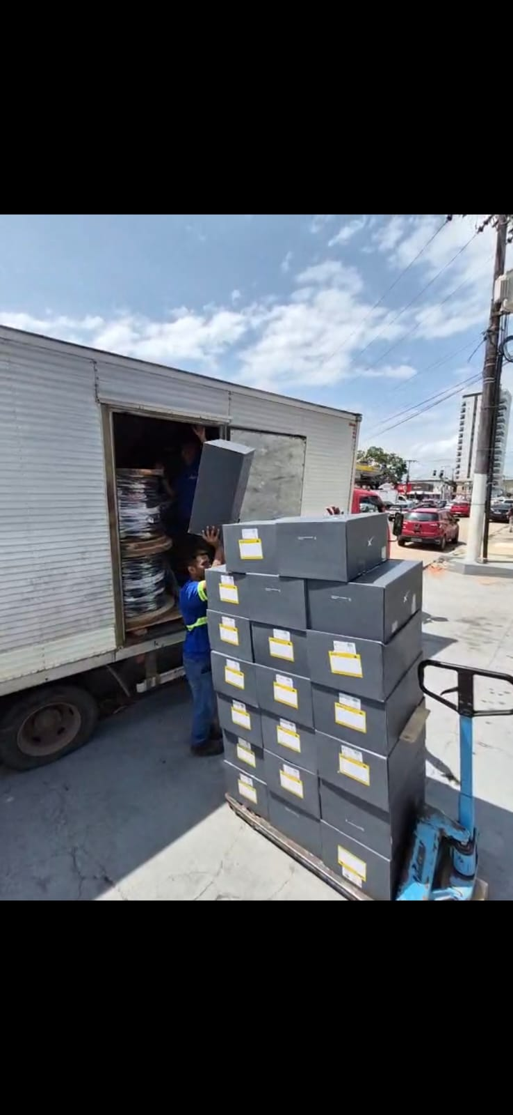
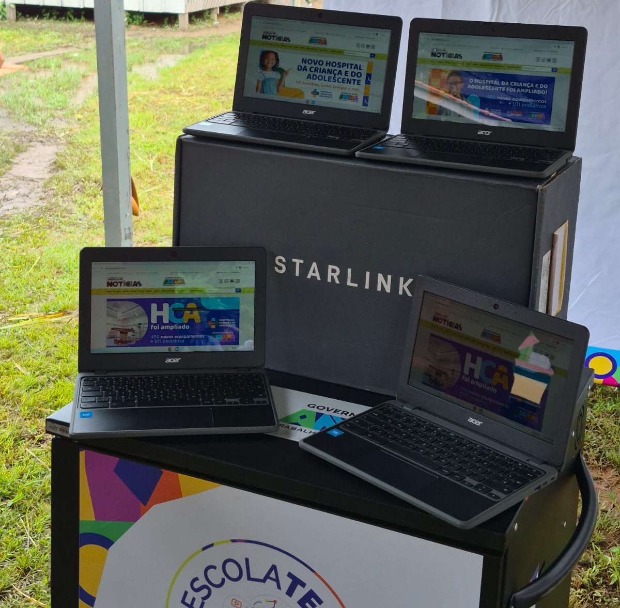
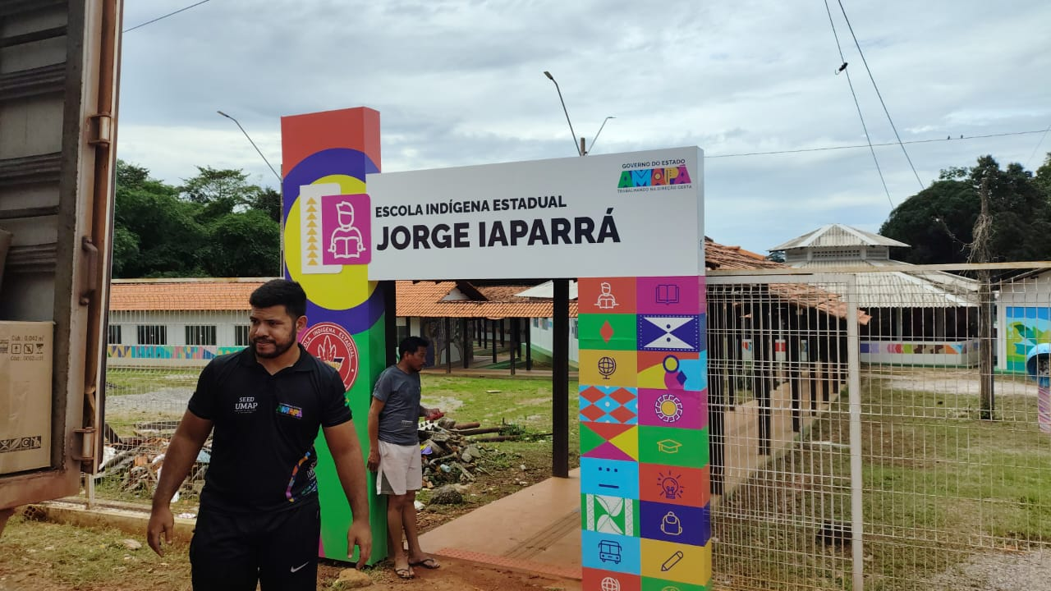
Educação que Transforma o Amapá
Através da Tecnologia e da Inovação
O Programa ESCOLA TECH AMAPÁ constitui uma iniciativa estratégica e estruturante do Governo do Estado do Amapá (GEA), concebida para promover a transformação digital e pedagógica da Rede Estadual de Ensino.
15 Mil notebooks para toda a rede de ensino
425 carrinhos de recarga
150 Antenas STARLINK para cobrir as escolas sem internet
INVESTIMENTOS
25 MILHÕES EM NOTEBOOKS
5 MILHÕES EM ANTENAS STARLINK
Fonte: NTE- SAPE/SEED – GEA, 2026

Slide 8
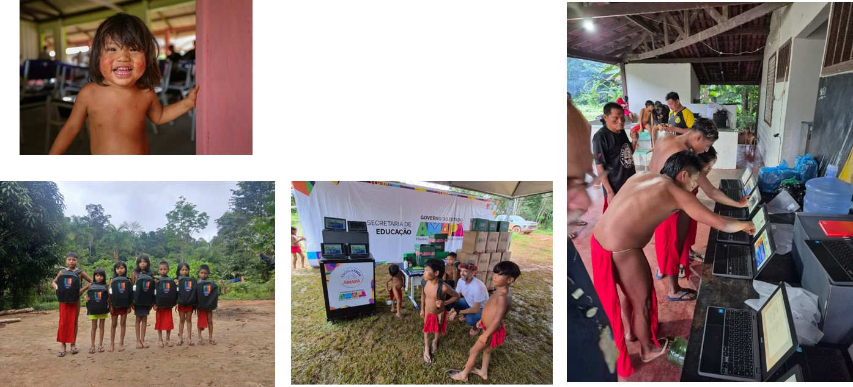
Educação que Transforma o Amapá
Através da Tecnologia e da Inovação
O Governo do Estado, celebra uma nova era de inovação e conectividade em sua rede de ensino. Com o compromisso firme de oferecer uma educação que realmente transforma, a SEED anuncia avanços significativos na área de Tecnologia Educacional para toda a rede de ensino.

Slide 9
PLANEJAR AS AÇÕES RESPEITANDO AS TERRITORIALIDADES,
PARCERIA COM AS COMUNIDADES; DESCENTRALIZAÇÃO DAS AÇÕES E PROGRAMAS
Aprendizados e recomendações:
GT DE
TECNOLOGIA

Slide 10
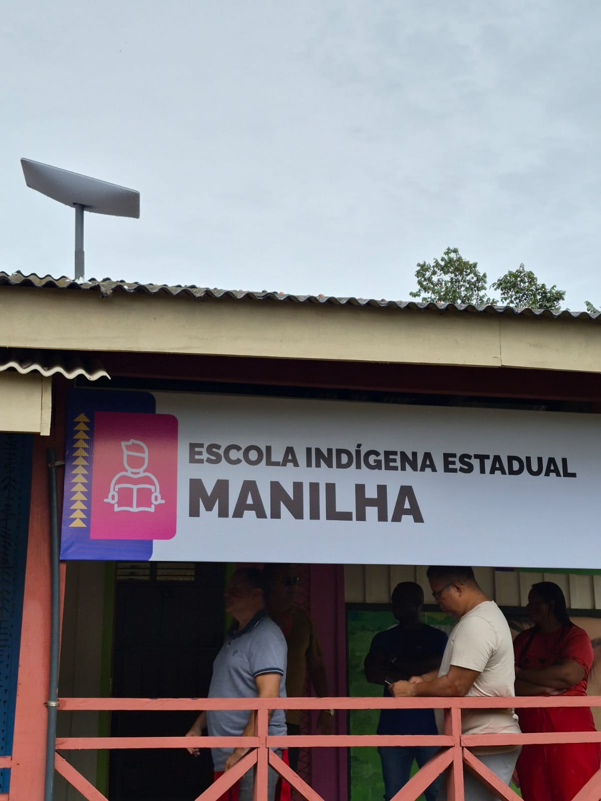
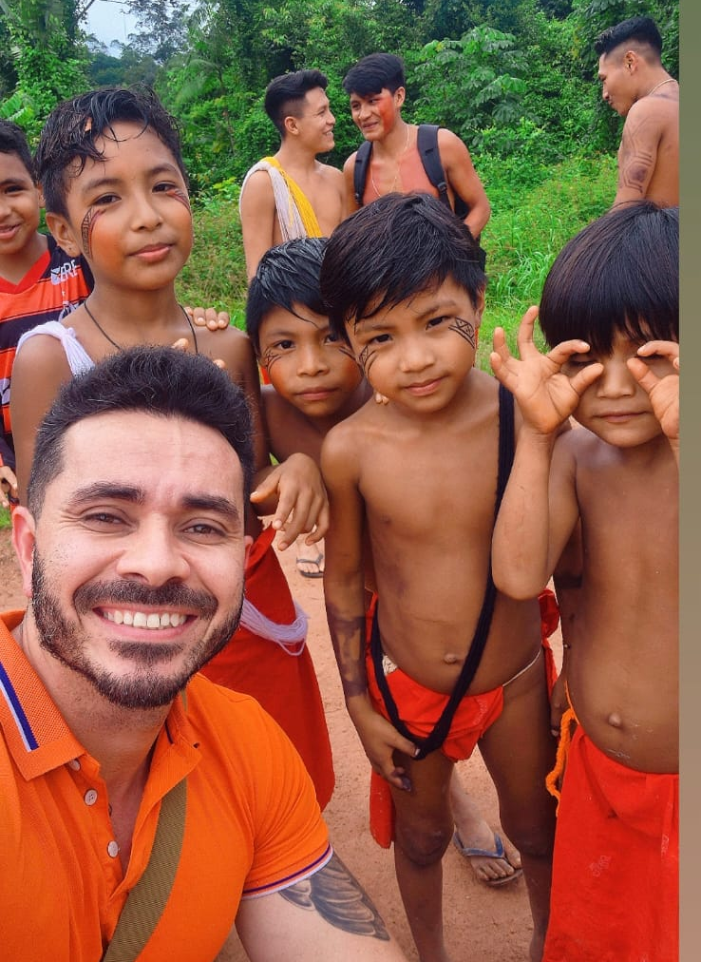
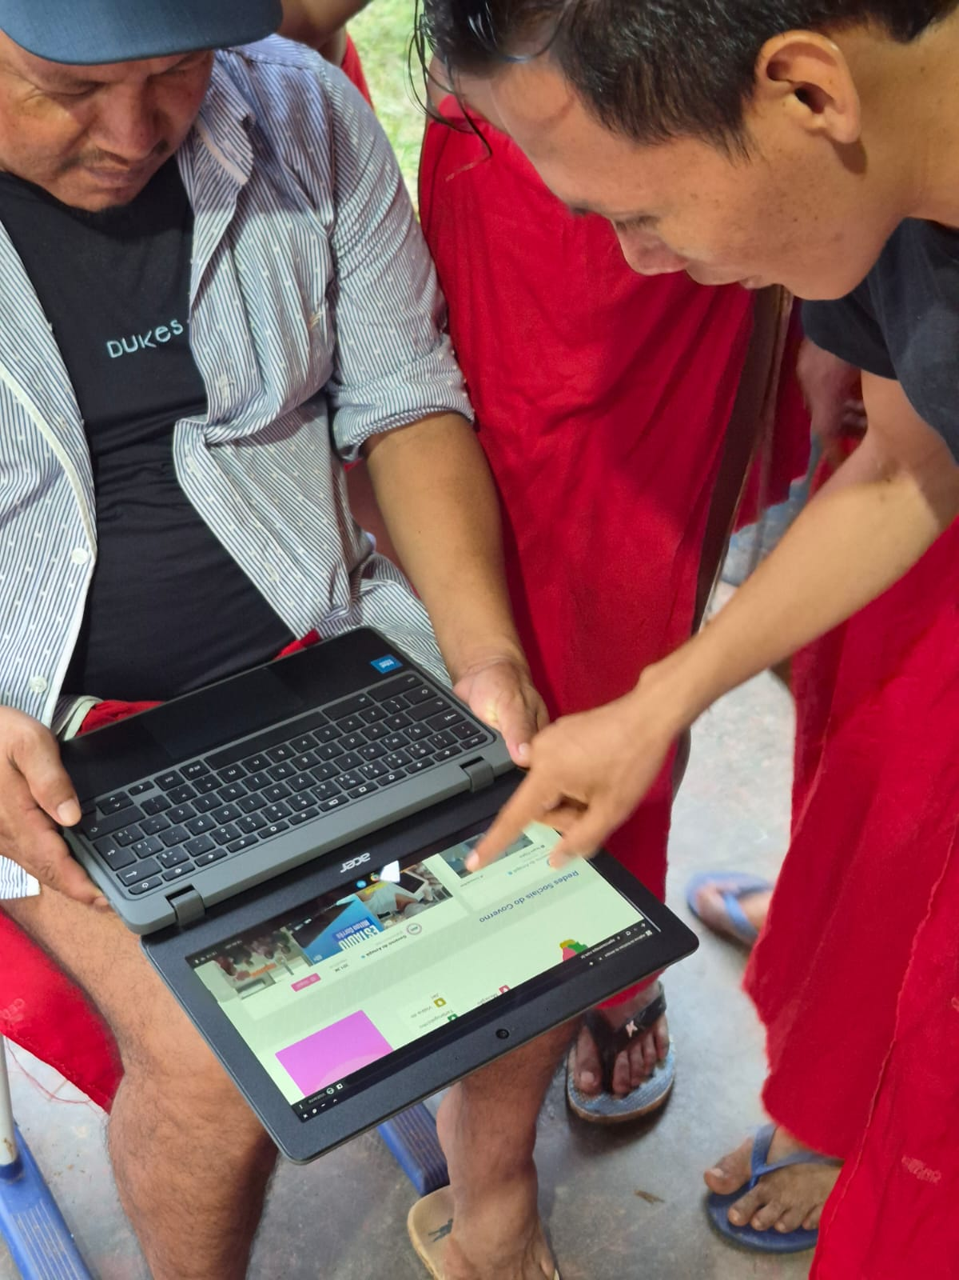
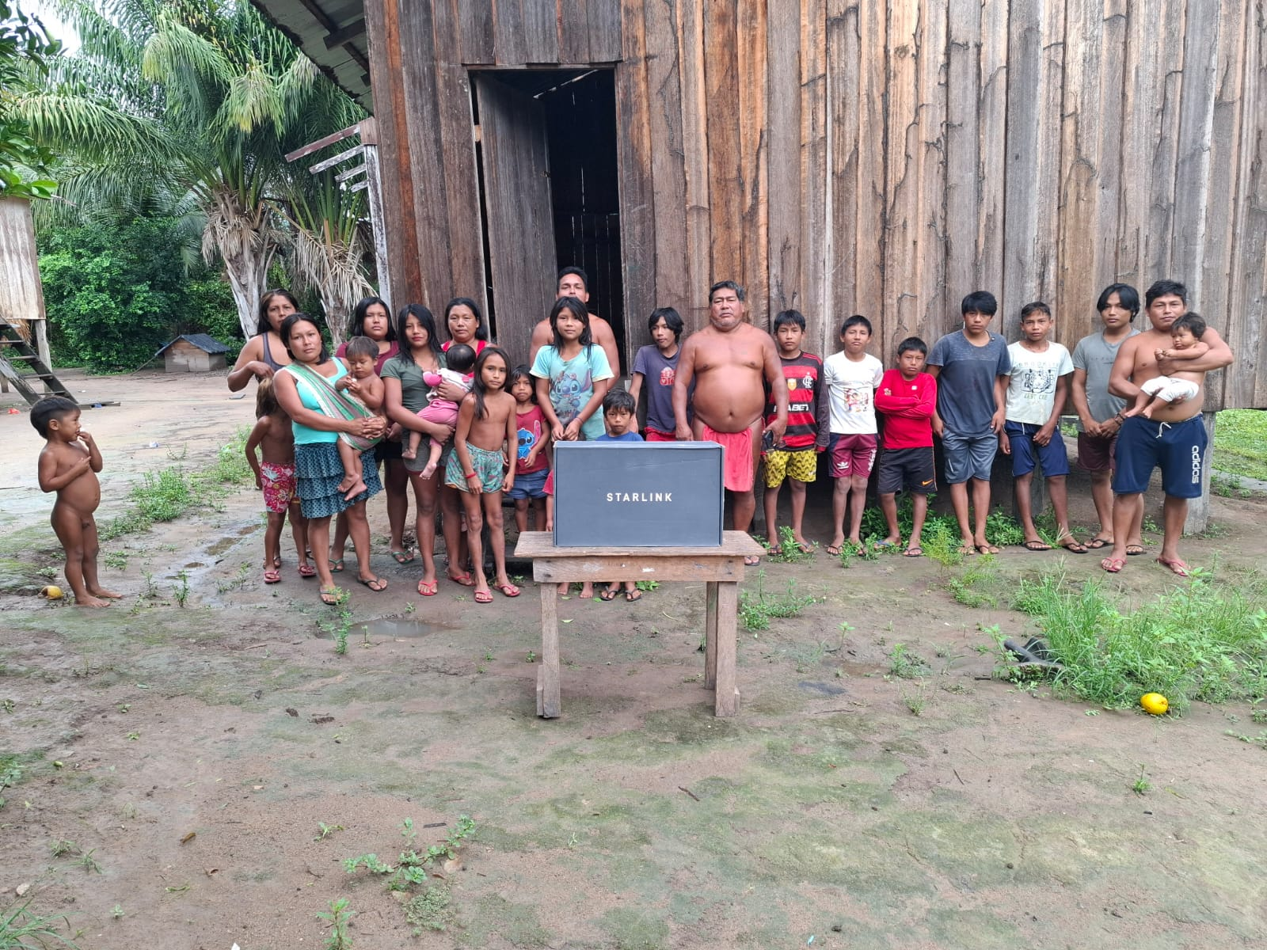
OBRIGADO

